Slide 1
第 2讲 计算机网络体系结构

Slide 2
知识回顾
计算机网络功能
因特网的组成
计算机网络在我国的发展
计算机网络的定义和分类
性能指标：速度、带宽、时延、吞吐量

Slide 3
本讲内容和教学目标
计算机网络的体系结构
  计算机网络体系结构的形成
  协议与划分层次
  具有五层协议的体系结构
  实体、协议、服务和服务访问点
  TCP/IP 的体系结构
教学目标
  理解协议分层设计的基本思想。
  基本理解物理层、数据链路层、网络层、传输层和应用层的功能。
  了解TCP/IP体系结构。

Slide 4
计算机网络体系结构的形成
相互通信的两个计算机系统必须高度协调工作才行，而这种“协调”是相当复杂的。
“分层”可将庞大而复杂的问题，转化为若干较小的局部问题，而这些较小的局部问题就比较易于研究和处理。

Slide 5
开放系统互连参考模型OSI/RM
只要遵循 OSI 标准，一个系统就可以和位于世界上任何地方的、也遵循这同一标准的其他任何系统进行通信。
在市场化方面 OSI 失败的原因
  OSI 的专家们在完成 OSI 标准时没有商业驱动力；
  OSI 的协议实现起来过分复杂，且运行效率很低；
  OSI 标准的制定周期太长，因而使得按 OSI 标准生产的设备无法及时进入市场；
  OSI 的层次划分并也不太合理，有些功能在多个层次中重复出现。

Slide 6
协议
计算机网络中的数据交换必须遵守事先约定好的规则。
  这些规则明确规定了所交换的数据的格式以及有关的同步问题（同步含有时序的意思）。
  网络协议(network protocol)，简称为协议，是为进行网络中的数据交换而建立的规则、标准或约定。
网络协议的组成要素
  语法
    数据与控制信息的结构或格式 。
  语义
    需要发出何种控制信息，完成何种动作以及做出何种响应。
  同步
    事件实现顺序的详细说明。

Slide 7
划分层次的概念举例
主机 1 向主机 2 通过网络发送文件。
可以将要做的工作进行如下的划分。
第一类工作与传送文件直接有关。
  确信对方已做好接收和存储文件的准备。
  双方协调好一致的文件格式。
两个主机将文件传送模块作为最高的一层 。剩下的工作由下面的模块负责。

Slide 8
主机交换文件示意图
只看这两个文件传送模块
好像文件及文件传送命令
是按照水平方向的虚线传送的
主机 1
主机 2
文件传送模块
文件传送模块
把文件交给下层模块
进行发送
把收到的文件交给
上层模块

Slide 9
通信服务模块
主机 1
主机 2
文件传送模块
只看这两个通信服务模块
好像可直接把文件
可靠地传送到对方
文件传送模块
通信服务模块
通信服务模块
把文件交给下层模块
进行发送
把收到的文件交给
上层模块

Slide 10

网络接入模块
主机 1
主机 2
文件传送模块
文件传送模块
通信服务模块
通信服务模块
网络
接口
网络
接口
网络接入模块
通信网络
网络接入模块
网络接入模块负责做与网络接口细节有关的工作
例如，规定传输的帧格式，帧的最大长度等。

Slide 11
分层的好处及各层要完成的功能
分层的好处
  各层之间是独立的
  灵活性好
  结构上可分割开
  易于实现和维护
  能促进标准化工作
各层要完成的功能
  差错控制
  流量控制
  分段与重装
  复用与分用
  连接建立与释放

Slide 12
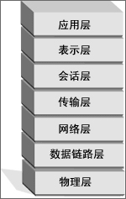
计算机网络的体系结构
计算机网络的体系结构(architecture)
  是计算机网络的各层及其协议的集合。
  体系结构就是这个计算机网络及其部件所应完成的功能的精确定义。
  实现(implementation)是遵循这种体系结构的前提下用何种硬件或软件完成这些功能的问题。
  体系结构是抽象的，而实现则是具体。
  右图是ISO/OSI（Open Systems Interconnection) 七层参考模型。

Slide 13
OSI参考模型各层的功能
应用层
  各种应用：网络虚拟终端、SMTP、文件传输、HTTP，EMAIL等
表示层
  完成特定的常见的功能，关心所传输信息的语法和语义。
  数据压缩、数据转换、数据加密。
会话层
  为会话用户提供一个建立连接及在上按顺序传送数据的方法。 会话连接与传输层有差别，前者需双方同意才可中断连接，后者可单方中断，有如电话。
传输层
  目的是在源端与目的端之间建立可靠的端到端服务。
  隔离网络的上下层协议，使得网络应用与下层无关。
  在网络中负责相当于链路层的错误控制，流量控制及顺序问题。
  连接服务
  TCP：面向连接的协议，数据传输的单位是报文段，提供可靠交付。
  UDP：无连接的协议，数据传输的单位是用户数据报，不保证可靠的传输。

Slide 14
OSI参考模型各层的功能(续)
网络层
  确定分组从源端到目的端如何选择路由.
  寻址、路径交换、拥塞控制、网络互连
  传输单位是分组(Packet)，由于网络层使用IP协议，也叫做IP数据报。
数据链路层
  加强物理层的传输原始比特的功能，建立一条无差错的传输线路。
  将物理层传输的比特组合成帧，确定帧边界及差错纠正。
  数据帧、确认帧、识别帧边界、流量调节机制。
  传输单位是帧(Frame)
物理层
  涉及通信在信道上传输的原始比特流。
  处理机械的、电气的和过程的接口，以及物理层下的物理传输介质等问题。
http://en.wikipedia.org/wiki/OSI_model

Slide 15
具有五层协议的体系结构
TCP/IP 是四层的体系结构
  应用层、运输层、网际层和网络接口层。
网络接口层并没有具体内容。因此往往采取折中的办法，即综合 OSI 和 TCP/IP 的优点，采用一种只有五层协议的体系结构 。
  应用层(application layer)
  运输层(transport layer)
  网络层(network layer)
  数据链路层(data link layer)
  物理层(physical layer)
http://en.wikipedia.org/wiki/TCP/IP_model

Slide 16
主机 1 向主机 2 发送数据
主机 1
主机 2
AP₁
应用进程数据先传送到应用层
AP₂
5
加上应用层首部，成为应用层 PDU
5
4
4
3
3
2
2
1
1

Slide 17
主机 1 向主机 2 发送数据
主机 1
主机 2
AP₁
AP₂
5
应用层 PDU 再传送到运输层
5
4
加上运输层首部，成为运输层报文
4
3
3
2
2
1
1

Slide 18
主机 1 向主机 2 发送数据
主机 1
主机 2
AP₁
AP₂
5
5
4
运输层报文再传送到网络层
4
3
加上网络层首部，成为 IP 数据报（或分组）
3
2
2
1
1

Slide 19
主机 1 向主机 2 发送数据
主机 1
主机 2
AP₁
AP₂
5
5
4
4
3
IP 数据报再传送到数据链路层
3
2
加上链路层首部和尾部，成为数据链路层帧
2
1
1

Slide 20
主机 1 向主机 2 发送数据
主机 1
主机 2
AP₁
AP₂
5
5
4
4
3
3
2
数据链路层帧再传送到物理层
2
1
最下面的物理层把比特流传送到物理媒体
1

Slide 21
主机 1 向主机 2 发送数据
主机 1
主机 2
AP₁
AP₂
5
5
4
4
3
3
2
电信号（或光信号）在物理媒体中传播
从发送端物理层传送到接收端物理层
2
1
1
应用层(application layer)
物理传输媒体

Slide 22
主机 1 向主机 2 发送数据
主机 1
主机 2
AP₁
AP₂
5
5
4
4
3
3
2
2
1
物理层接收到比特流，上交给数据链路层
1

Slide 23
主机 1 向主机 2 发送数据
主机 1
主机 2
AP₁
AP₂
5
5
4
4
3
3
数据链路层剥去帧首部和帧尾部
取出数据部分，上交给网络层
2
2
1
1

Slide 24
主机 1 向主机 2 发送数据
主机 1
主机 2
AP₁
AP₂
5
5
4
4
网络层剥去首部，取出数据部分
上交给运输层
3
3
2
2
1
1

Slide 25
主机 1 向主机 2 发送数据
主机 1
主机 2
AP₁
AP₂
5
5
运输层剥去首部，取出数据部分
上交给应用层
4
4
3
3
2
2
1
1

Slide 26
主机 1 向主机 2 发送数据
主机 1
主机 2
AP₁
AP₂
应用层剥去首部，取出应用程序数据
上交给应用进程
5
5
4
4
3
3
2
2
1
1

Slide 27
主机 1 向主机 2 发送数据
主机 1
我收到了 AP₁ 发来的
应用程序数据！
主机 2
AP₁
AP₂
5
5
4
4
3
3
2
2
1
1

Slide 28
主机 1 向主机 2 发送数据
主机 1
注意观察加入或剥去首部（尾部）的层次
主机 2
AP₁
应用层首部
应 用 程 序 数 据
AP₂
5
运输层首部
5
H₅
应 用 程 序 数 据
网络层首部
4
H₄
H₅
应 用 程 序 数 据
4
链路层
首部
链路层
尾部
3
H₃
H₄
H₅
应 用 程 序 数 据
3
2
H₂
H₃
H₄
H₅
应 用 程 序 数 据
T₂
2
1
10100110100101 比 特 流 110101110101
1

Slide 29
主机 1 向主机 2 发送数据
主机 1
主机 2
AP₁
AP₂
5
5
4
4
计算机 2 的物理层收到比特流后
交给数据链路层
3
3
2
H₂
H₃
H₄
H₅
应 用 程 序 数 据
T₂
2
1
10100110100101 比 特 流 110101110101
1

Slide 30
主机 1 向主机 2 发送数据
主机 1
主机 2
AP₁
AP₂
5
5
数据链路层剥去帧首部和帧尾部后
把帧的数据部分交给网络层
4
4
3
H₃
H₄
H₅
应 用 程 序 数 据
3
2
H₂
H₃
H₄
H₅
应 用 程 序 数 据
T₂
2
1
1

Slide 31
主机 1 向主机 2 发送数据
主机 1
主机 2
AP₁
AP₂
网络层剥去分组首部后
把分组的数据部分交给运输层
5
5
4
H₄
H₅
应 用 程 序 数 据
4
3
H₃
H₄
H₅
应 用 程 序 数 据
3
2
2
1
1

Slide 32
主机 1 向主机 2 发送数据
主机 1
运输层剥去报文首部后
把报文的数据部分交给应用层
主机 2
AP₁
AP₂
5
H₅
应 用 程 序 数 据
5
4
H₄
H₅
应 用 程 序 数 据
4
3
3
2
2
1
1

Slide 33
主机 1 向主机 2 发送数据
主机 1
主机 2
AP₁
应 用 程 序 数 据
AP₂
5
H₅
应 用 程 序 数 据
5
4
应用层剥去应用层 PDU 首部后
把应用程序数据交给应用进程
4
3
3
2
2
1
1

Slide 34
主机 1 向主机 2 发送数据
主机 1
我收到了 AP₁ 发来的
应用程序数据！
主机 2
AP₁
AP₂
5
5
4
4
3
3
2
2
1
1

Slide 35
实体、协议、服务和服务访问点
实体(entity)
  表示任何可发送或接收信息的硬件或软件进程。
协议
  是控制两个对等实体进行通信的规则的集合。
在协议的控制下，两个对等实体间的通信使得本层能够向上一层提供服务。
要实现本层协议，还需要使用下层所提供的服务。

Slide 36
实体、协议、服务和服务访问点(续）
本层的服务用户只能看见服务而无法看见下面的协议。
下面的协议对上面的服务用户是透明的。
协议是“水平的”，即协议是控制对等实体之间通信的规则。
服务是“垂直的”，即服务是由下层向上层通过层间接口提供的。
同一系统相邻两层的实体进行交互的地方，称为服务访问点 SAP (Service Access Point)。

Slide 37
实体、协议、服务和服务访问点
服务用户
实体(n + 1)
协议(n + 1)
实体(n + 1)
第 n + 1 层
交换原语
交换原语
SAP
SAP
第 n 层
服务提供者
实体(n)
协议(n)
实体(n)

Slide 38
协议评价标准
协议必须把所有不利的条件事先都估计到，而不能假定一切都是正常的和非常理想的。
看一个计算机网络协议是否正确，不能光看在正常情况下是否正确，而且还必须非常仔细地检查这个协议能否应付各种异常情况。

Slide 39
TCP/IP的体系结构
主机A
主机B
4
3
2
1
应用层
运输层
网际层
网络
接口层
路由器
应用层
运输层
网际层
网络
接口层
网际层
网络
接口层
网络 1
网络 2
路由器在转发分组时最高只用到网络层
而没有使用运输层和应用层。

Slide 40
沙漏计时器形状的
TCP/IP协议族
Everything over IP
IP 可为各式各样的应用程序提供服务
IP over Everything
IP 可应用到各式各样的网络上
应用层
HTTP
…
SMTP
DNS
…
RTP
运输层
TCP
UDP
网际层
IP
网络接口层
网络接口 2
…
网络接口 3
网络接口 1

Slide 41
应用层客户进程和服务器进程交互示意图
应用层
应用层
① 客户发起连接建立请求
客户
服务器
② 服务器接受连接建立请求
运输层
运输层
网络层
以后就逐级使用下层
提供的服务
(使用 TCP 和 IP）
网络层
数据链路层
数据链路层
物理层
物理层
因特网

Slide 42
计算机同时运行多个服务器进程示意图
计算机 1
计算机 3
计算机 2
应用层
应用层
应用层
客户 1
服务器
1
服务器
2
客户 2
运输层
运输层
运输层
网络层
网络层
网络层
数据链路层
数据链路层
数据链路层
物理层
物理层
物理层
因特网

Slide 43
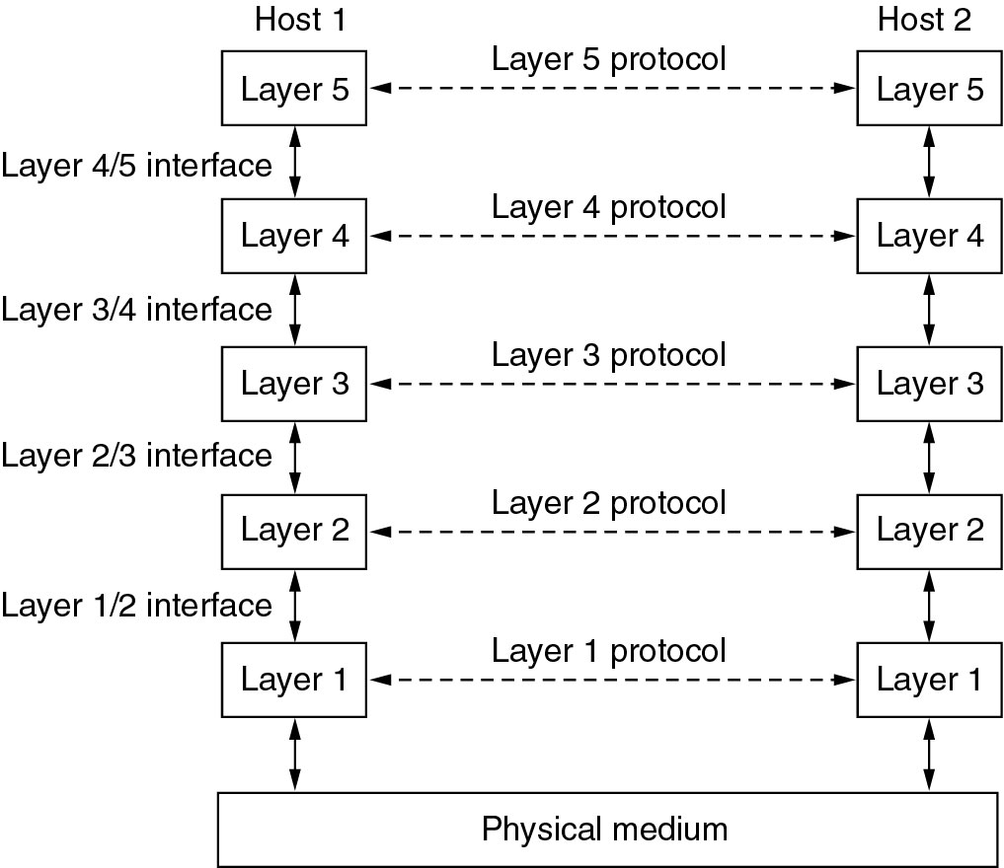
Protocol Hierarchies(1)
Layers, protocols, and interfaces.

Slide 44
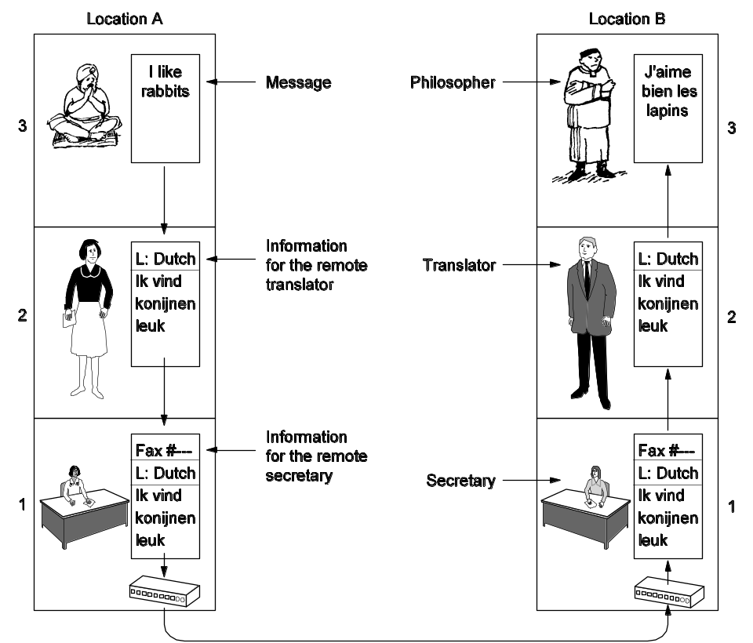
Protocol Hierarchies (2)
The philosopher-translator-secretary architecture.

Slide 45
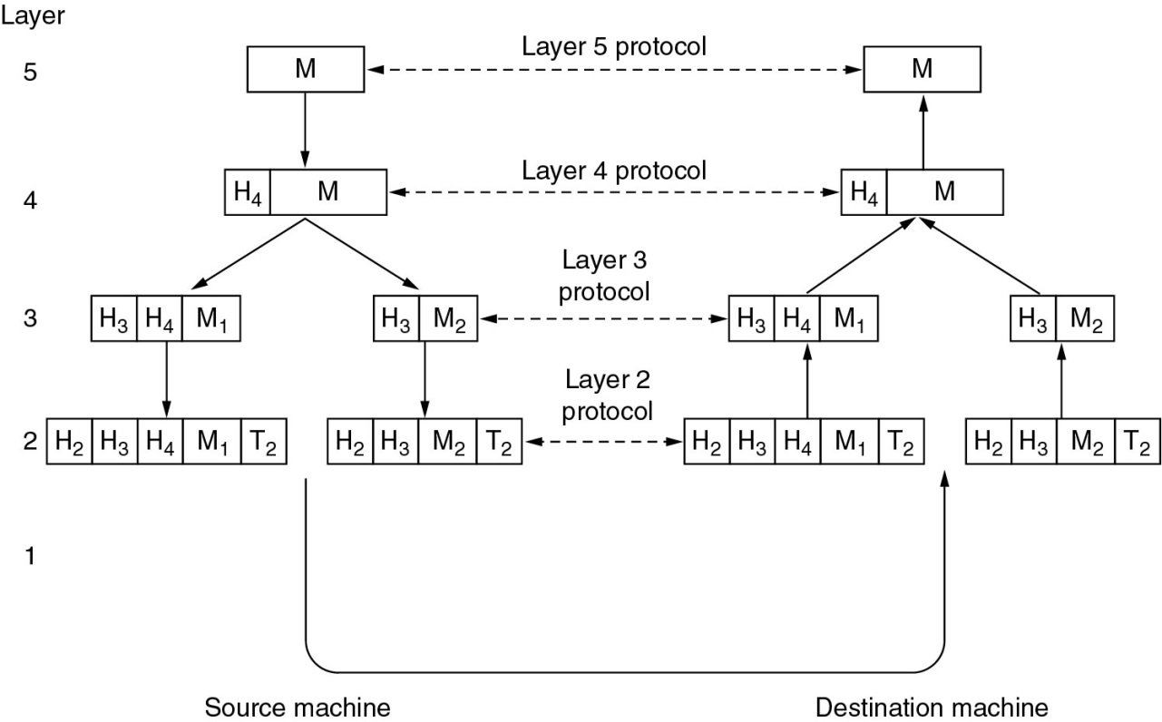
Protocol Hierarchies (3)
Example information flow supporting virtual communication in layer 5.

Slide 46
本讲小结
协议与划分层次
具有五层协议的体系结构
实体、协议、服务和服务访问点
TCP/IP 的体系结构

Slide 47
作业
实验准备
  实验一

